Slide 1
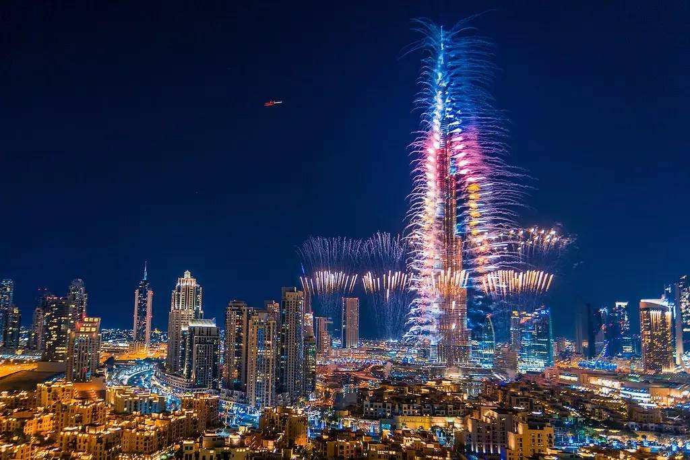
2.3联结词集的完备性

Slide 2

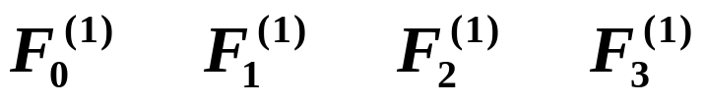
定义 称F:{0,1}^{n}→ {0,1} 为n元真值函数.
{0,1}^{n}={00…0, 00…1, …, 11…1}，包含 个长为n的0,1符号串.
共有 个n元真值函数.
1元真值函数
p
0 0 0 1 1
1 0 1 0 1

Slide 3
2元真值函数
p q
0 0 0 1 1 0 1 1 | 0 0 0 0 0 0 0 0 0 0 0 0 1 1 1 1 0 0 1 1 0 0 1 1 0 1 0 1 0 1 0 1
p q
0 0 0 1 1 0 1 1 | 1 1 1 1 1 1 1 1 0 0 0 0 1 1 1 1 0 0 1 1 0 0 1 1 0 1 0 1 0 1 0 1

Slide 4
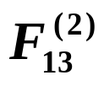
任何一个含n个命题变项的命题公式A都对应惟一的一个n元
真值函数 F , F 恰好为A的真值表.
等值的公式对应的真值函数相同.
例如：p→q, ¬p∨q 都对应

Slide 5
真值函数
每一个等值分类对应唯一的真值函数F(p1,p2,…,pn)
真值函数每个变元的定义域为{0，1},值域为{0，1}
真值函数与相应等值分类中每个命题公式等值
特别的，与主析取范式（或主合取范式）等值
真值函数与等值类是一一对应的

Slide 6
联结词集完备性：功能完备集
如果任意一个真值函数都可以用仅包含某个联结词集中的联结词的命题公式表示，则称这个联结词集为功能完备集
要点：命题公式中用到的所有联结词
目前使用的{¬, ∧, ∨, →, ↔}是功能完备集
还有其他的功能完备集吗？
我们注意到任意的真值函数都可以用主析取范式来表示，而主析取范式中只用到三种联结词： {¬, ∧, ∨}
{¬, ∧, ∨}是一个功能完备集

Slide 7
冗余联结词
在一个联结词集中，如果某个联结词可以用集合中其它联结词来定义，则称这个联结词为冗余联结词
{¬, ∧, ∨, →, ↔}是否存在冗余联结词？
{¬, ∧, ∨, ↔}？
{¬, ∧, ∨}？

Slide 8
功能完备集证明和极小集
{¬, →}是功能完备集
证明思路：从一个已知的功能完备集合中去掉冗余联结词，直到{¬, →}
极小的功能完备集
如果一个功能完备集中不含冗余的联结词，则称这个功能完备集为极小的
{¬, ∧}， {¬, ∨}， {¬, →}都是极小的功能完备集

Slide 9
推论 以下都是联结词完备集
(1) S₁ = {¬, ∧, ∨, →} (2) S₂ = {¬, ∧, ∨, →, ↔}
(3) S₃ = {¬, ∧} (4) S₄ = {¬, ∨}
(5) S₅ = {¬, →}
证明
(1),(2) 在联结词完备集中加入新的联结词后仍为完备集
(3) A∨B ⇔ ¬(¬A∧¬B)
(4) A∧B ⇔ ¬(¬A∨¬B)
(5) A→B⇔¬A∨B
{∧,∨,→,↔}不是联结词完备集, 0不能用它表示
它的子集{∧},{∨},{→},{↔},{∧,∨},{∧,∨,→}等都不是

Slide 10
仅包含单个联结词的功能完备集
定义联结词↓(Peiece记号）
p↓q ⇔ ¬(p∨q)
{↓}为联结词完备集
证明思路：用↓去定义已知的功能完备集中的每一个联结词
证明 {¬, ∧}为完备集
¬p ⇔ ¬p∧¬p ⇔ ¬(p∨p) ⇔ p↓p
p∧q ⇔ ¬(¬p∨¬q) ⇔ ¬p↓¬q ⇔ (p↓p)↓(q↓q)
得证

Slide 11
非功能完备集证明
如何证明某个联结词集合不是功能完备集？
并没有统一的证明方法
{∧}为不是功能完备集，因为不能构成矛盾式
不能仅用重言式、逻辑等价式和代入替换原理推演证明

Slide 12
非功能完备集合证明
{¬，↔}不是功能完备集
由于{¬, ↔}组成的命题公式其成真赋值的个数是总是偶数
不能表示那些成真赋值个数为奇数的真值函数

